Slide 1
第 3 章 8086指令系统

Slide 2
本章讲述：
3.1 基本数据类型
3.2 8086的指令格式
3.3 8086指令的操作数寻址方式
3.4 8086的通用指令

Slide 3
3.1 基本数据类型
本节介绍x86系列处理器定义的数据类型。
x86系列处理器的基本数据类型是字节、字、双字、四字和双四字，如图3-1所示。
一个字节是8位，一个字是两个字节（16位），双字是4字节（32位），四字是8字节（64位），双四字是16字节（128位）。
四字是在Intel 80486处理器中引入IA-32 结构的，双四字是在具有SSE扩展的Pentium Ⅲ 处理器中引入的。

Slide 4
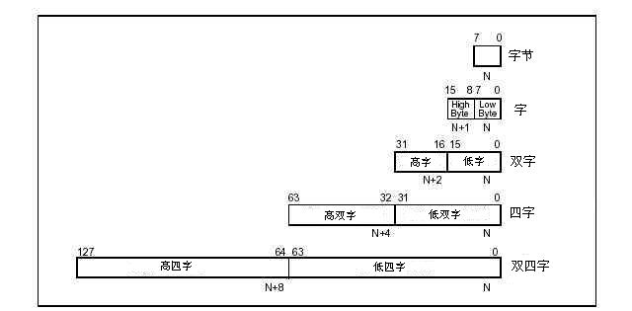

Slide 5
图3-2显示了基本数据类型作为内存中的操作数引用时的字节顺序。
低字节（位0至位7）占用内存中的最低地址，该地址也是此操作数的地址。

Slide 6
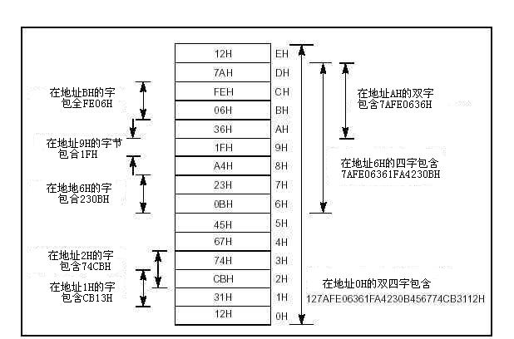

Slide 8
3.1.1 字、双字、四字和双四字的对齐
字、双字和四字在内存中并不需要对齐至自然边界。（字、双字和四字的自然边界是偶数编号的地址，对于双字和四字来说，地址要分别能被4和8除尽。）
然而，为了改进程序的性能，数据结构（特别是堆栈）只要可能就应该在自然边界上对齐。因为对于不对齐的存储访问，处理器要求做两次存储访问操作；而对于对齐的访问，只要进行一次存储访问操作。

Slide 9
3.1.2 数字数据类型
虽然字节、字和双字是80x86系列 结构的基本数据类型，但某些指令对这些数据类型的附加解释允许在数字数据类型（带符号的或无符号整数和浮点数）上操作。这些数字数据类型如图3-3所示。

Slide 10
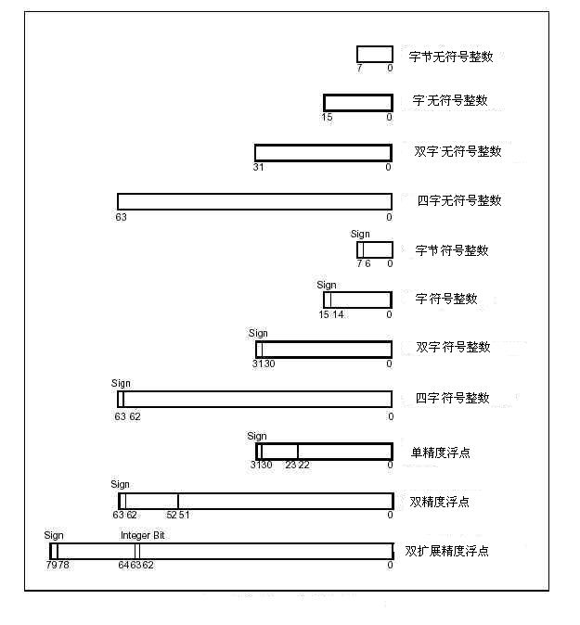

Slide 11
1. 整数
80x86系列结构定义两种类型整数：无符号整数和符号整数。无符号整数是原始二进制值，范围从0到所选择的操作数尺寸能编码的最大正数；符号整数是2的补码二进制值，能用于表示正的和负的整数值。
某些整数指令（例如：ADD、SUB、PADDB 和PSUBB 指令）可在无符号整数或符号整数上操作。而一些整数指令（例如：IMUL、MUL、IDIV、DIV、FIADD 和FISUB）只能在一种整数类型上操作。

Slide 12
(1) 无符号整数
无符号整数是包含字节、字、双字和四字中的无符号的二进制数。它们的值的范围，对于字节是从0到255；对于字，从0到65535；对于双字，从0到2³²-1；对于四字，从0到2⁶⁴-1。无符号整数有时作为原始数引用。
(2) 符号整数
符号整数是保存在字节、字、双字或四字中的带符号的二进制数。对于符号整数的所有操作都假定用2的补码表示。符号位定位在操作数的最高位（见表3-1中符号整数编码）。

Slide 13
负数的符号位为1，正数的符号位为0。整数值的范围，对于字节，从-128到+127；对于字从-32768到+32767；对于双字，从-2³¹到+（2³¹-1）；对于四字，从-2⁶³到+（2⁶³-1）。
当在内存中存储整数值时，字整数存放在两个连续字节中；双字整数存放在四个连续字节中；四字整数存放在八个连续的字节中。

Slide 14
3.1.3 指针数据类型
指针是内存单元的地址，如图3-4所示。80x86系列 结构定义两种类型的指针：近（near）指针（32位,在8086中是16位）和远（far）指针（48位,在8086中是32位）。在8086中,near指针是段内的16位偏移量（也称为有效地址），在分段存储模式中用于同一段内的存储器引用。far指针是一个32位的逻辑地址，包含16位段选择子和16位的偏移量。far指针用于在分段存储模式中的跨段存储引用。

Slide 15
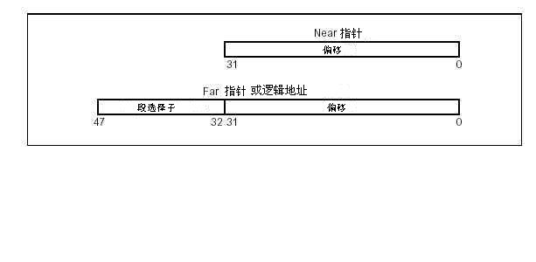

Slide 16
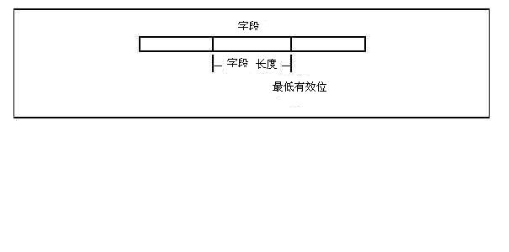
3.1.4 位字段数据类型
一个位字段（见图3-5）是连续的位序列。它能在内存中任何字节的任一位位置开始并能包含最多至32位。

Slide 17
3.1.5 串数据类型
串是位、字节、字或双字的连续序列。位串能从任一字节的任一位开始并能包含多至2³²-1位。字节串能包含字节、字或双字，其范围能从0至2³²-1字节（4GB）。

Slide 18
3.2 8086的指令格式
当指令用符号表示时，就是使用8086 汇编语言的子集。在此子集中，指令有以下格式：
label： mnemonic argument1, argument2,argument3
其中：
(1) 标号（label）是一个标识符后面跟有冒号（：）；
(2) 助记符（mnemonic）是一类具有相同功能的指令操作码的保留名；
(3) 操作数参数1（argument1）、参数2（argument2）和参数3（argument3）是任选的，可以有零到三个操作数。

Slide 19
操作数参数的数量取决于操作码。若存在操作数参数，它们可能是文字或数据项的标识符、操作数标识符、寄存器的保留名或者是在程序的另一部分中声明的赋予数据项的标识符。
当在算术和逻辑等指令中存在两个操作数时，右边的操作数是源，左边的操作数是目的。
LOADREG：MOV AX，SUBTOTAL

Slide 20
3.3 8086指令的操作数寻址方式
8086 机器指令有零个或多个操作数。某些操作数是显式规定的，有的是指令中隐含的。一个操作数能定位在以下之一中：
(1) 指令（立即数）；
(2) 寄存器；
(3) 存储单元；
(4) I/O 端口。

Slide 21
3.3.1 立即数寻址方式
某些指令用包含在指令中的数据作为源操作数，这些操作数称为立即操作数（或简称为立即数）。这种寻址方式如图3-6所示。
ADD AX, 14

Slide 22
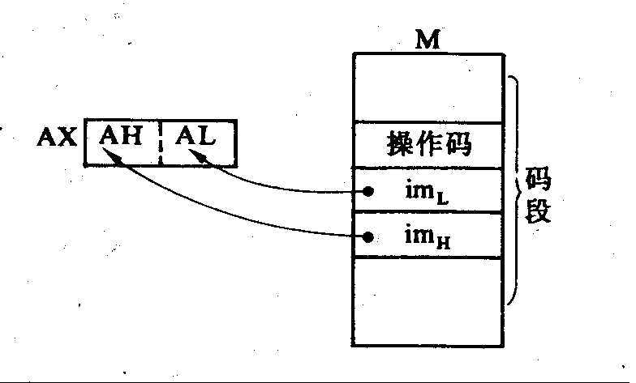

Slide 23
3.3.2 寄存器操作数寻址方式
源和目的操作数能在以下寄存器中，取决于正在执行的指令：
(1) 32位通用寄存器(EAX、EBX、ECX、EDX、ESI、EDI、ESP 或EBP)；
(2) 16位通用寄存器(AX、BX、CX、DX、SI、DI、SP 或BP)；
(3) 8位通用寄存器(AH、BH、CH、DH、AL、BL、CL 或DL)；
(4) 段寄存器(CS、DS、SS、ES、FS 和GS)；
(5) FLAGS 寄存器.

Slide 24
3.3.3 存储器操作数寻址方式
在内存中的源和目的操作数由段选择子和偏移量引用（见图3-8）。
段选择子规定包含操作数的段，偏移量（从段的开始至操作数的第一个字节的字节数）规定操作数的线性或有效地址。

Slide 25
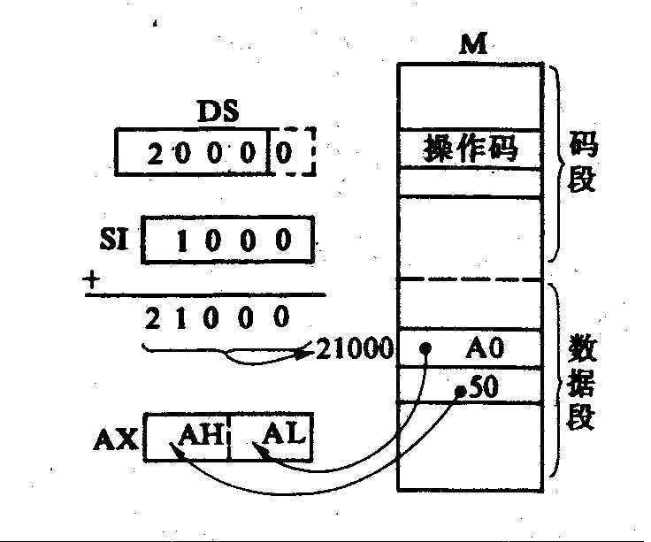

Slide 26
规定段选择子
段选择子能隐含或显式规定。规定段选择子的最公共的方法是把它加载至段寄存器，然后允许处理器根据正在执行的操作类型，隐含地选择寄存器。
当存数据到内存或者从内存中取数据时，DS 段为默认的段。但它能被超越以允许访问其他段。段超越通常用冒号“：”处理。MOV ES：[BX]， AX；

Slide 27
以下的默认段，不能被超越：
(1) 必须从码段取指令；
(2) 在串操作中的目的必须存储在由ES寄存器指向的数据段；
(3) 推入和弹出操作必须总是引用SS 段。
表3-2 段寄存器的约定(记住)

Slide 28
2. 规定偏移量
内存地址的偏移量部分，或者直接作为一个静态值（称为位移量）规定，或者由以下一个或多个成员通过计算得到地址：
(1) 位移量——一个8位、16位或32位值；
(2) 基地址——在通用寄存器中的值；
(3) 索引——在通用寄存器中的值；
(4) 比例系数——值2、4或8，用于与索引值相乘。
由这些成员相加的结果称为有效地址。

Slide 29
作为基地址或索引的通用寄存器限制如下：
(1) SP寄存器不能用作索引寄存器；
(2) 当SP或BP寄存器用作为基地址，SS段是默认的段。在所有其他情况下，DS段是默认段。
基地址、索引和位移量成员能用于任何组合中，这些成员中的任一个都可以是空。只有当使用索引时才能使用比例系数。每一种可能的组合对于程序员在高级语言或汇编语言中公共使用的数据结构是有用的。

Slide 30
■ 位移量
位移量代表操作数的直接（不计算）偏移。因为位移量是编码在指令中的，地址的这种形式有时称为绝对或静态地址，这通常用于访问静态分配的标量操作数。如图3-9所示。

Slide 31
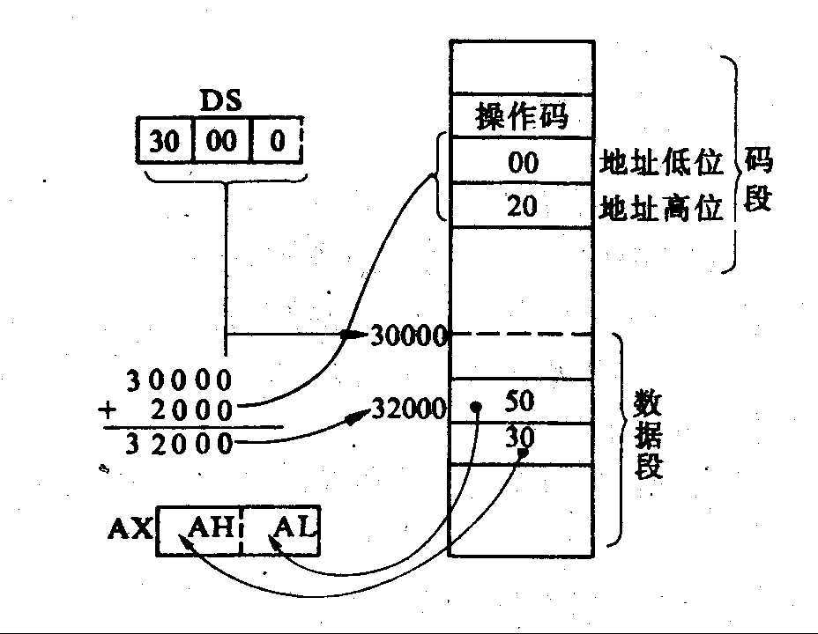

Slide 32
■ 基地址
单独一个基地址表示操作数的间接偏移量，因为在基地址寄存器中的值能够改变，它能用于变量和数据结构的动态存储。这种寻址方式如图 3-10所示。

Slide 33
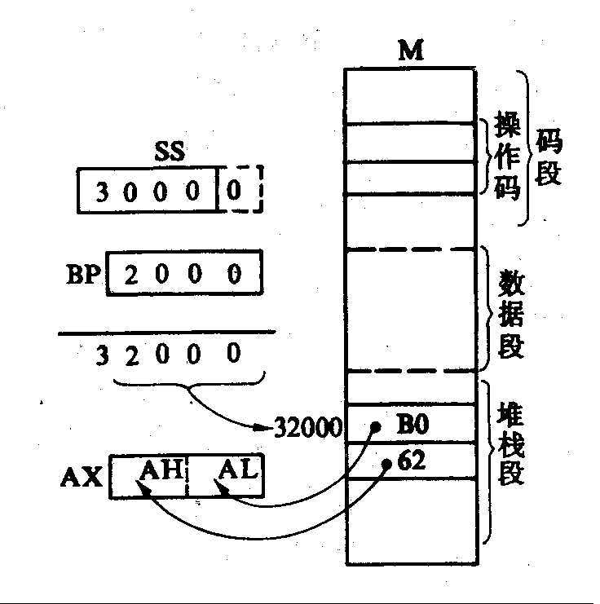

Slide 34
■ 基地址+ 位移量
为了达到以下两个不同的目的，一个基地址寄存器和一个位移量能一起用：
作为元素的尺寸不是2、4或8字节时的数组的索引——位移量作为到数组的开始的静态偏移，基寄存器保持计算的结果以确定到数组中规定的元素的偏移。
为访问记录中的一个字段——基寄存器保持记录的开始地址，而位移量是字段的静态偏移。
这种寻址方式如图3-11所示。

Slide 35
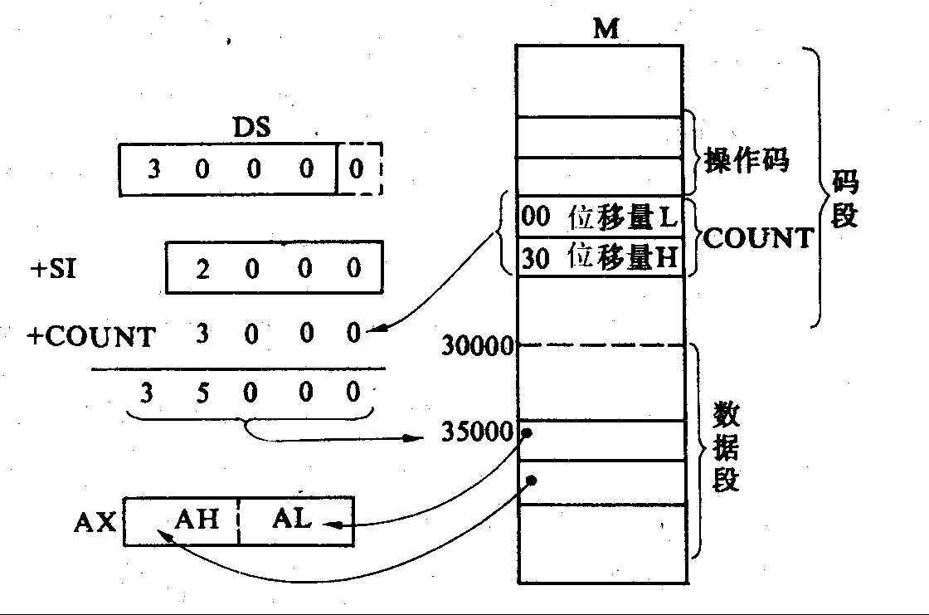

Slide 36
3. 汇编程序和编译器寻址方式
在机器码级，所选择的位移量、基寄存器、索引寄存器和比例系数是在指令中编码的。所有汇编程序允许程序员用这些寻址成员的任何允许的组合来寻址操作数。高级语言编译程序基于程序员定义的语言结构，选择这些成员的适当组合。

Slide 37
3.3.4 I/O端口寻址
处理器支持多至包含65 536个8位I/O端口的I/O地址空间。在I/O地址空间中也可以定义16位和32位的端口。I/O端口可以用立即操作数或在DX寄存器中的值寻址。用立即数寻址，只能用8位立即数，可寻址I/O地址空间的前256个端口；用DX寄存器间接寻址，可寻址全部I/O地址空间。

Slide 38
3.4 8086的通用指令
每条指令用它的助记符和描述名给定。当给定两个或多个助记符时（例如JA/JNBE），它们表示同一指令操作码的不同助记符。汇编程序支持若干指令的冗余的助记符以使它易于译码，例如JA（若高于条件转移）和JNBE（若不低于或等于条件转移）表示相同条件。

Slide 39
通用指令执行基本数据传送、算术、逻辑、程序流程和串操作，这些指令通常用于编写在8086处理器上运行的应用程序和系统软件。它们操作包含在内存中、通用寄存器（AX、BX、CX、DX、DI、SI、BP和SP）和在FLAGS寄存器中的操作数。它们也操作包含在内存、通用寄存器和段寄存器（CS、DS、SS、和ES）中的内存地址。这些指令组包含以下子组：数据传送、二进制整数算术、十进制算术、逻辑操作、移位和旋转、程序控制、串、标志控制、段寄存器操作和杂项。

Slide 40
以下是在指令中要出现的一些符号：
AH、AL、BH、BL、CH、CL、DH、DL 8位寄存器
AX、BX、DX、DX、SP、BP、SI、DI 16位通用寄存器
SP 堆栈指针
IP(或PC) 指令指针
Flags 标志位
DI、SI 目的和源变址寄存器
CS、DS、ES、SS 段寄存器
r : 通用寄存器 的总称(如AX等或AL等，取决于操作数的长度确定)
a : AL或AX(取决于操作数的长度)
Src(source)，dst(destination)源和目的操作数。

Slide 41
ADR(src) 源操作数的地址
［］ 存储单元的内容(通常在数据段)
ES：［］ 附加存储器段的内容
OPRD 操作数
seg 段寄存器(CS、DS、ES、SS)
im 立即数
n 8位
nn 16位
nnnn 32位

Slide 42
3.4.1 数据传送指令
通用传送指令(General Purpose Transfer)
8086提供方便、灵活的通用的数据传送操作，这些指令适用于大多数操作数。只有这种通用传送指令(除了XCHG以外)，才是惟一的允许以段寄存器作为操作数的指令。
(1) MOV OPRD1（目的），OPRD2（源）
它把一个字节(用B表示)或字(用W表示)操作数从源传送至目的。

Slide 43
♦ 具体说，通用数据传送指令能实现：
① CPU内部寄存器之间的数据的任意传送
（除了码段寄存器CS和指令指针IP以外）。
例：
MOV DL，CH ; 8位寄存器→ 8位寄存器
MOV AX，DX ; 16位寄存器→ 16位寄存器
MOV SI， BP ；专用寄存器→专用寄存器
MOV DS，BX ；通用寄存器→ 段寄存器
MOV AX, CS ；段寄存器 →通用寄存器

Slide 44
立即数传送至CPU内部通用寄存器组
（AX、BX、CX、DX、BP、SP、SI、DI）。
用于给寄存器赋初值。
例：MOV CL，04H；立即数→8位寄存器
MOV AX，03FFH；立即数→16位寄存器

Slide 45
CPU内部寄存器（除CS和IP外）与存储器（所有寻址方式）之间数据传送。
可以实现一字节或一个字的传送。
例：MOV MEM , AX ; 累加器→存储器,直接寻址
MOV MEM ,DS ；段寄存器→存储器，直接寻址
MOV DISP[BX] ,CX ；寄存器→存储器，寄存器相对寻址
MOV AX , DISP [SI] ；存储器→累加器，变址寻址
MOV DS , MEM ；存储器→段寄存器，直接寻址
MOV CX , DISP [BX] [SI] ；存储器→寄存器，相对基址加变址

Slide 46
♦ 注意：
（1）不能用一条MOV指令实现以下传送。
存储单元之间的传送
MOV MEM2 , MEM1 错。
MOV AX , MEM1
MOV MEM2 , AX 对。
立即数送段寄存器
例 ： MOV DS，2000H 错。
    MOV AX, 2000H
    MOV DS , AX 对。

Slide 47
段寄存器之间的传送
MOV ES , DS ; 错
  MOV AX , DS
  MOV ES , AX ; 对 。
❍ 注意CS和IP的使用
CS和IP不能作为目的操作数，可以作为源操作数。
例： MOV CS，AX ; 错
MOV AX，CS ;对 。
MOV IP, AX ;错
MOV AX， IP ; 对。

Slide 48
（2）段地址的默认
BX、SI、DI间址默认段地址为DS，
BP间址默认段地址SS。
（3）源操作数可为8、16或32位立即数，具体位数由目的寄存器的类型（如AX,ECX）就可一目了然；若目的操作数为存储单元，则应由指针运算符PTR前面的类型说明符（BYTE、WORD或DWORD）来标明。
MOV WORD PTR [ SI] ，036BH ；立即数→存储器 MOV BYTE PTR MEM, 05 H ；立即数→存储器
（4） 所有通用传送指令不影响标志位
（除SAHF、POPF以外）。

Slide 49
2. 交换指令
XCHG OPRD1（目的），OPRD2（源）
这是一条交换指令，把一个字节或一个字的源操作数与目的操作数相互交换。交换能在通用寄存器与累加器之间、通用寄存器之间、通用寄存器与存储器之间进行，但段寄存器不能作为一个操作数进行交换。

Slide 50
可以 实现： 寄存器之间
寄存器和存储器之间
注意： 存储器之间不能交换，两个操作数中必须有一个在寄存器中；
段寄存器不能作为一个操作数；

Slide 51
应用举例：
XCHG BL,DL
XCHG AX,SI
XCHG COUNT[DI], AX
XCHG [BX],[DI] (错）
XCHG DS, AX (错）

Slide 52
3. 堆栈操作指令
PUSH (Push word onto stack)
POP (Pop word off stack) 堆栈操作指令
(1) 堆栈——按照后进先出原则组织的一段内存区域，
特点：
下推式的 随着推入堆栈内容增加，SP的值减少。
后进先出工作原则（Last In First Out 简称LIFO)
堆栈在内存中的情况：可以用一条立即数传送指令给 SP赋值，确定SP在SS段中的初始位置。

Slide 53
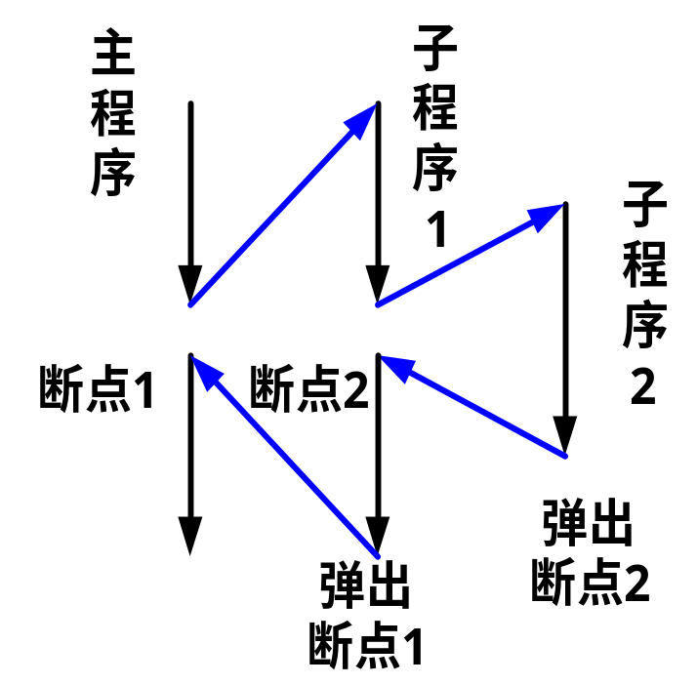
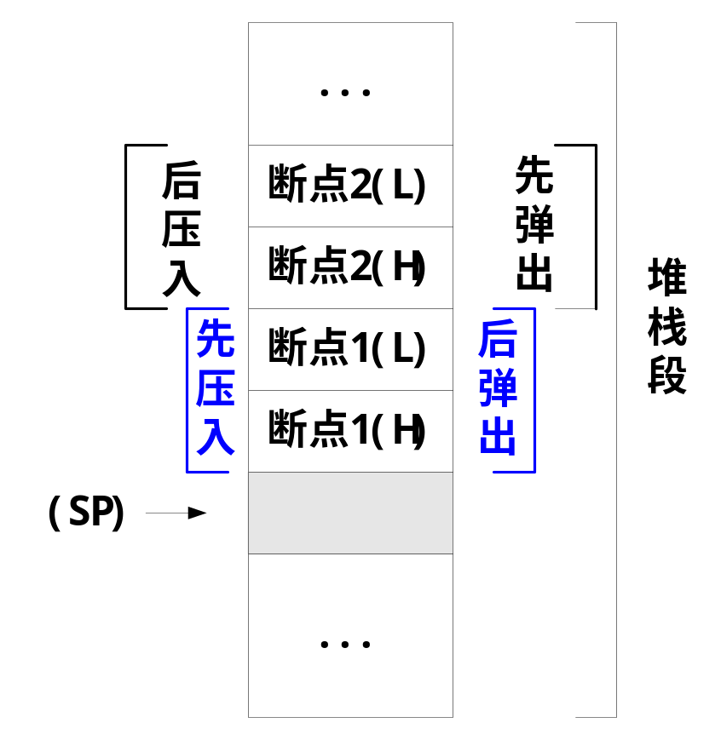
调用子程序或发生中断时，保护断点的地址，
子程序或中断返回时恢复断点。
0000
子程序嵌套
断点地址压入和弹出情况

Slide 54
调用子程序时需保留内容:
① 调用子程序：将下条指令地址即IP值保留下来
（8086中码段寄存器CS和指令指针IP），
才能保证子程序执行完后准确返回主程序继续执行。
②执行子程序时，通常用到内部寄存器，执行结果会影响标志位，必须在调用子程序之前将现状保护起来。
③ 程序嵌套或子程序递归（自调自）
保留许多信息，而且保证正确返回（且后进先出）。
后保留先取出原则（即LIFO-LAST In First out）。

Slide 55
堆栈操作指令 ：
PUSH AX
PUSH BX
① PUSH OPRD
入栈指令，操作数的长度必然为字，在入栈操作时，把一个字从源操作数传送至由SP所指向的堆栈的顶部。
指令分以下两步执行：
首先SP-1→SP，然后把AH(寄存器中的高位字节)送至SP所指的单元；
再次使SP-1→SP，把AL(寄存器中的低位字节)送至SP所指的单元。如图3-14所示。

Slide 56
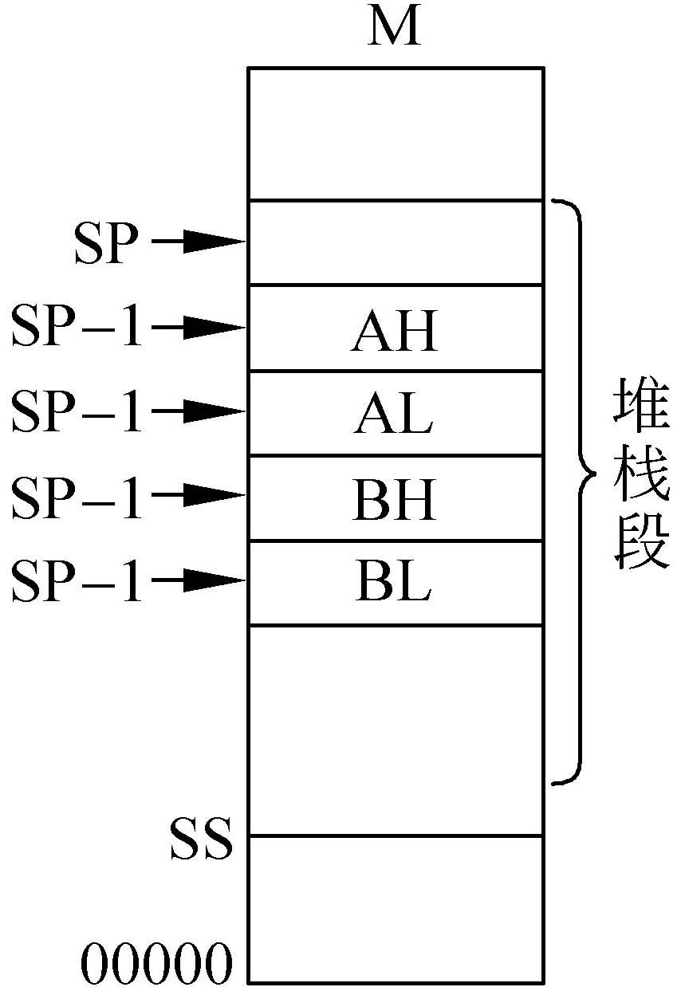
PUSH AX
PUSH BX

Slide 57
随着推入内容的增加，堆栈就扩展，SP值减小，但每次操作完，SP总是指向堆栈的顶部。堆栈的最大容量即为SP的初值与SS之间的距离。
在子程序调用和中断时，断点地址的入栈保护与上述的PUSH指令的操作相同。但它们是由子程序调用指令或中断响应来完成的。
堆栈操作指令，可以用来保护现场，或临时保存某一个字。
总之，入栈操作是把一个字的源操作数，送至堆栈的顶部，并且在数据传送操作的同时，要相应地修改SP ,入栈指令执行一次使SP-2→SP.

Slide 58
② POP OPRD
出栈指令，把现行SP所指向的堆栈顶部的一个字，送至指定的目的操作数；同时进行修改堆栈指针的操作，即SP+2→SP。
③PUSHA (Push All)
推入所有的１６位（即8086)通用寄存器至堆栈．
④POPA (Pop All)
自堆栈弹出至１６位通用寄存器．

Slide 59
应用时注意：
  堆栈操作只能按字或双字操作。
  PUSH , POP 指令的操作数可能有三种：
  寄存器（通用数据寄存器，地址指针，变址寄存器）,
  段寄存器(CS除外，PUSH CS 合法，POP CS 非法）,
  存储器。

Slide 60
  执行PUSH 指令, (SP)-2 → (SP),再把数据放在栈顶。
低字节放在低地址，高字节放在高地址。SP总是指向栈顶，
执行POP指令,把栈顶的一个字送到指定的目操作数，同时(SP)＋2 → (SP)。
  堆栈工作原则后进先出。
  PUSH ,POP指令应该成对使用，保持堆栈原有状态。
  堆栈最大容量即为SP的初值与SS之间的距离。

Slide 61
堆栈应用举例：
例 : 压入堆栈的内容
与弹出内容顺序相反
…
PUSH AX
PUSH BX
PUSH CX
…
POP CX
POP BX
POP AX

Slide 62
４. 输入输出指令
(1) IN
输入指令,允许把一个字节或一个字由一个输入端口(port)，传送至AL(若是一个字节)或AX (若是一个字)。一个计算机可以配接许多外部设备，每个外部设备与CPU之间要交换数据、状态信息和控制命令，每一种这样的信息交换都要通过一个端口来进行。系统中端口像存储器中那样也用地址来区分。端口地址若是由指令中的n所规定，则可寻址port0～port255，共256个输入端口；端口地址也可包括在寄存器DX中，则允许寻址64K个输入端口。

Slide 63
(2) OUT
输出指令,是把在AL中的一个字节或在AX中的一个字，传送至一个输出端口。端口寻址方式与IN指令相同。

Slide 64
输入指令用于CPU从外设端口接受数据，
输出指令用于CPU向外设端口发送数据。
无论接受还是发送数据，必须通过累加器AX(字）或AL(字节），又称累加器专用传送指令 。
输入、输出指令不影响标志位。

Slide 65
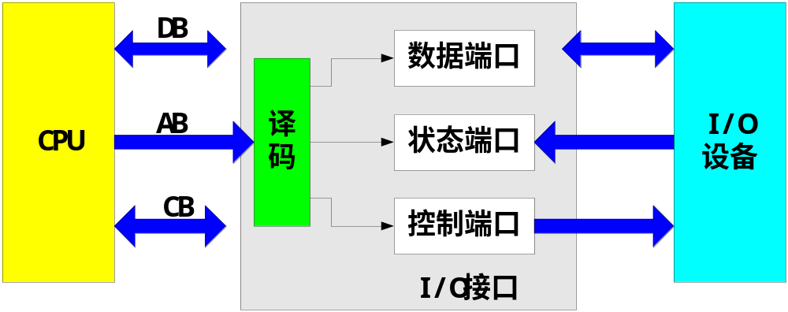
每个外设要占几个端口：数据口，状态口和控制口。

Slide 66
端口数：外部设备最多有65536个I/O端口。
A₀~A₁₅译码形成。
端口号：端口号（即外设端口地址）为0000H~FFFFH
长格式：端口号中前256个端口（0~FFH），
可以直接写在指令中，这就是长格式。
短格式：当端口号≥256时，只能使用短格式，
必须先把端口号放到DX寄存器中。

Slide 67
3.4.2 二进制算术指令
8086指令系统提供加、减、乘、除四种基本的算术运算操作。这些操作都可用于字节或字的运算，也都可以用于带符号数与无符号数的运算。若是符号数，则用补码表示。

Slide 68
1. 加法(Addition)指令
8086具有5种加法操作指令。
(1) ADD OPRD1，OPRD2
这条指令完成两个操作数相加，结果送至一个操作数，即OPRD1+OPRD2→OPRD1。目的操作数可以是累加器、任一通用寄存器以及存储器操作数(所有寻址方式)。

Slide 69
可以实现累加器与立即数、累加器与任一通用寄存器、累加器与存储单元内容的相加，和放在累加器中。
可以实现任一通用寄存器与立即数相加，与累加器或别的寄存器相加，与存储单元的内容相加，和放在寄存器中。
可以实现，存储操作数与立即数相加，与累加器或别的寄存器相加，和放在此存储单元中。
这些指令对标志位C、O、P、S、Z和A有影响。

Slide 70
例：
ADD CL,10 ;寄存器+立即数
ADD DX,SI ;寄存器+寄存器
ADD AX, MEM ;寄存器+存储器
ADD DATA[BX], AL ;存储器+寄存器
ADD BYTE PTR ALPHA[DI],30H;存储器+立即数

Slide 71
特点：
可以进行8位、16位的无符号数和带符号数的加法运算；
源操作数和目标操作数不能同时为存储器, 不能为段寄存器；
指令影响标志位的情况：
OF=1,8位带符号数相加，和超出范围（－128～＋127）,
16位带符号数相加,和超出范围(-32768～+32767);
CF=1,8位无符号数相加，和超过255，
16位无符号数相加，和超过65535。
其他条件标志（SF,AF,PF,ZF)根据定义设定。

Slide 72
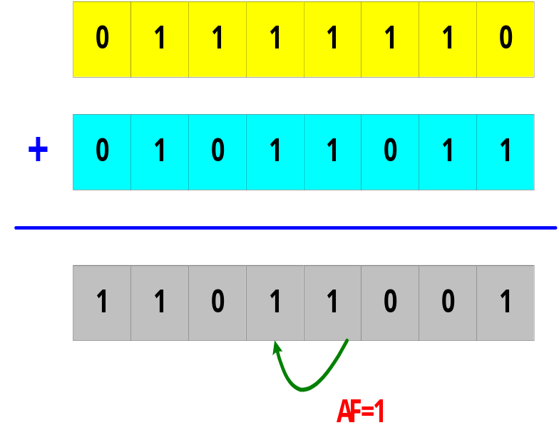
例 MOV AL,7EH ;(AL)=7EH
MOV BL,5BH ;(BL)=5BH
ADD AL,BL ;(AL)=7EH+5BH=D9H (217)
影响标志位的情况:
SF=1 , 结果最高位＝1
ZF=0 ，结果不等于0
AF=1 ，D₃ 位向D₄ 有进位
PF=0 ，”1”的个数为奇数
CF=0 ，无进位
OF=1 ，和超过＋127

Slide 73
(2) ADC(add with carry)
这条指令与上一条指令类似，只是在两个操作数相加时，要把进位标志C的现行值加上去，结果送至一个操作数。
ADC指令主要用于多字节运算中。在8086中，可以进行8位运算，也可以进行16位运算。但是16位二进制数的表达范围仍然是很有限的，为了扩大数的范围，仍然需要多字节运算。例如，有两个四个字节的数相加，加法要分两次进行，先进行低两个字节相加，然后再做高两个字节相加。在高两个字节相加时要把前两个字节相加以后的进位考虑进去，就要用到带进位的加法指令ADC。
这条指令对标志位的影响与ADD相同。

Slide 74
类型举例：
ADC CX, 300 ;寄存器+立即数+CF
ADC AL, BL ;寄存器+寄存器+CF
ADC DX, COUNT[SI] ;寄存器+存储器＋CF
ADC BLOCK[DI], BX ;存储器+寄存器+CF
ADC BYTE PTR MEM, 6 ;存储器+立即数+CF

Slide 75
(3) INC(Increment)
这条指令完成对指定的操作数加1，然后返回此操作数。此指令主要用于在循环程序中修改地址指针和循环次数等。
这条指令执行的结果影响标志位A、O、P、S和Z，而对进位标志没有影响。
这条指令的操作数可以是在通用寄存器中，也可以在内存中。

Slide 76
格式： INC dest ；（B/W)， (dest)←（dest）+1
dest : 寄存器、存储器。不能是段寄存器。
功能：对指定的目标操作数+1 → 操作数单元。
标志位影响情况：影响SF,ZF,AF,PF,OF。
不影响CF。

Slide 77
操作数类型：可以是寄存器，存储器。不能是段寄存器。
例：
INC DL ; 8位寄存器＋1
INC SI ；16位寄存器＋1
INC BYTE PTR [BX][SI] ；存储器＋1（字节操作）
INC WORD PTR [DI] ；存储器＋1（字操作）
INC DS ; 错

Slide 78
BCD码运算的十进制调整指令
专用于对BCD码运算的结果进行调整
包括：AAA、DAA、AAS、DAS、AAM、AAD
均为隐含寻址，隐含的操作数为AL和AH
为何要对BCD码的运算结果进行调整？
BCD码本质上是十进制数，即应遵循逢十进一的规则。而计算机是按照二进制（十六进制）进行运算，并没有按十进制规则进行运算。

Slide 79
未组合的十进制：一个字节中只包含一位十进制数，也即十进制数字的ASCII码的高四位置为0以后所形成的数码。
如 ： 67 0000 0110，0000 0111
组合的十进制：一个字节中包含两位十进制数。
如 ：67 0110 0111

Slide 80
(4)AAA(unpacked BCD adjust for addition)
在加法后进行ASCII调整。
功能： 对在AL中的由两个未组合的十进制操作数相加后的结果进行校正，产生一个未组合的十进制和。
AAA指令应紧跟在ADD或ADC指令之后。
调整原理：先看一个例子
计算8＋9 0000 1000
见右式 +0000 1001
0001 0001 ＝ 11
结果应为17，而计算机相加为11，原因在于运算过程中，如遇到低4位往高4位产生进位时（此时AF=1）是按逢十六进一的规则，但BCD码要求逢十进一，因此只要产生进位，个位就会少6，这就要进行加6调正。
0000 0001 0000 0001
这个1代表了16，而实际上仅应为10，即多进了6。

Slide 81
AAA的指令操作如下：
如果AL的低4位＞9或AF=1，则：
① AL←(AL)+6,(AH)←(AH)+1,AF←1
② AL←((AL)&0FH)
③ CF←AF
0000 1000
+0000 1001
AH:0000 0001
AL:0001 0111
AL: 0001 0001
AL:0000 0111
AAA
AF=1
CF=1
AX:0000 0001 0000 0111

Slide 82
（5）、DAA(Decimal adjust for addition)在加法后进行十进制调整
功能： 对在AL中的由两个组合的十进制操作数相加后的结果进行校正，产生一个正确的组合的十进制和。
指令操作(调整方法)：
若AL的低4位＞9或者AF=1
则(AL)←(AL)+6，AF←1
若AL的高4位＞9或者CF=1
则(AL)←(AL)+60H，CF←1
除OF外，DAA指令影响所有其它标志。
DAA指令应紧跟在ADD或ADC指令之后。

Slide 83
例：
0100 1000
MOV AL，48H + 0111 0100
MOV BL，74H 1011 1100
ADD AL，BL + 0110 0110
DAA 1 0010 0010
执行ADD后，(AL)=BCH，高4位低4位均大于9，故DAA指令执行加66H调整，最后结果为：
(AL)=22H, CF=1, AF=1
48H
+74H
BCH
66H
1 22H
进位
进位

Slide 84
2. 减法指令(Subtraction)
8086有7条减法指令 :
( 1 ) 、SUB(Subtraction)减法指令
( 2 ) 、SBB(Subtraction with borrow)带进位减法指令
( 3 ) 、DEC(Decrement by 1 ) 减 1 指令
( 4 ) 、NEG(Negate) 求补指令
( 5 ) 、CMP(Compare) 比较指令
( 6 ) 、AAS(ASCII adjust for subtraction)减法ASCII调整指令
( 7 ) 、DAS(Decimal adjust for subtraction)减法十进制调整指令

Slide 85
1) SUB OPRD1，OPRD2（减法指令）
这条指令完成两个操作数相减，也即从OPRD1中减去OPRD2，结果放在OPRD1中。具体地说，可以从累加器中减去立即数；或在寄存器和内存操作数中减去立即数；或在寄存器中减去寄存器或内存操作数；或从寄存器或内存操作数中减去寄存器操作数等。
这条指令影响标志A、C、O、P、S、Z。

Slide 86
格式：SUB dest，src；（dest）←（dest）-（src）
Src：立即数，寄存器，存储器。
Dest：寄存器，存储器。
例：SUB AL,37H ;寄存器-立即数
SUB BX,DX ;寄存器-寄存器
SUB CX, VAR1 ;寄存器-存储器
SUB ARRAY[SI], AX ;存储器-寄存器
这种指令影响标志位: A、C、O、P、S、Z标志。

Slide 87
（2） SBB(Subtract with Borrow)（带进位减法指令）
这条指令与SUB指令类似，只是在两个操作数相减时，还要减去借位标志C的现行值。
本指令对标志位A、C、O、P、S和Z都有影响。本指令主要用于多字节操作数的相减。

Slide 88
格式：SBB dest，src；（dest）←（dest）-（src）-CF
CF: 进位标志CF的现行值(上条指令CF值)
Src：立即数，寄存器，存储器。
dest: 寄存器，存储器。
指令影响标志位、B/W数运算情况同SUB
用途：用于多字节数相减
例：
SBB BX,100H ;寄存器-立即数 -CF
SBB CX,DX ;寄存器-寄存器-CF
SBB AL, DATA1[SI] ;寄存器-存储器-CF
SBB DISP[BP], BL ;存储器-寄存器-CF
SBB BYTE PTR ALPHA[SI+6],96H ;存储器-立即数-CF

Slide 89
(3) DEC(Decrement)
本指令对指定的操作数减1，然后送回此操作数。所用的操作数可以是寄存器r，也可以是内存操作数。
在相减时，把操作数作为一个无符号二进制数来对待。指令执行的结果，影响标志A、O、P、S和Z，但对标志C不影响(即保持此指令以前的值)。

Slide 90
格式：DEC dest ;（B/W) (dest)←（dest）-1
dest : 寄存器、存储器。不能是段寄存器。
功能：对指定的目标操作数-1 → 操作数单元。
用途：用于在循环程序中修改地址指针和循环次数。
标志位影响情况：影响SF,ZF,AF,PF,不影响CF。

Slide 91
DEC 用途举例：
…
MOV AX , 0FFFFH
CYC: DEC AX
JNZ CYC
HLT
…
用于延时时间。

Slide 92
（4） NEG(Negate)
NEG OPRD
这条指令是对操作数取补，也即用零减去操作数，再把结果送回操作数。若在字节操作时对-128，或在字操作时对-32768取补，则操作数没有变化，但溢出标志O置位。
这条指令影响标志A、C、O、P、S和Z。此指令执行的结果，一般总是使标志C=1；除非在操作数为零时才使C=0。

Slide 93
（5） CMP(Compare)
CMP OPRD1,OPRD2
比较指令完成两个操作数相减，使结果反映在标志位上，但并不送回结果。
比较指令可以使累加器与立即数、任一通用寄存器或任一内存操作数相比较。
也可以使任一通用寄存器与立即数、其他的寄存器或任一内存操作数相比较。
也可以使内存操作数与立即数，与任一寄存器相比较。

Slide 94
用途：
用比较指令来比较两个数之间的关系：
两者是否相等，两个数中哪个大。
（1） 根据Z标志，判断两者是否相等；
（2） 根据CF标志，判断两个无符号数的大小；
（3） 用S、O标志，判断二个带符号数的大小。

Slide 95
（1） 根据Z标志，可判断两者是否相等
例： CMP AX, BX
ZF=1, (AX) = (BX),两者相等
ZF=0, (AX) = (BX),两者不相等
（2） 根据CF标志， 判断两个无符号数的大小
例： 比较AX,BX寄存器, 将大数 → （AX）
…
CMP AX，BX
JNC NEXT ; CF=0转NEXT
XCHG AX，BX
NEXT：……
结论：CF=0 ,(AX) > (BX); CF=1, (AX) < (BX)

Slide 96
（3） 用SF、OF标志，判断二个带符号数的大小
设：被比较二个带符号数分别为 : A、B
分四种情况讨论：
 A>0, B>0
 A<0, B<0
● A>0, B<0
❍ A<0, B>0

Slide 97
四种情况讨论(操作数以8位为例）:
情
A
B
CMP A, B
结论
况
7
A>0, B>0
7
5
-5
SF=0，OF=0 则：A>B
2
1
5
A>0, B>0
5
7
－7
SF=1，OF=0 则：A<B
－2
-5
A<0,B<0
－5
-5
-7
-(-7)
SF=0，OF=0 则：A>B
+2
2
-7
A<0,B<0
-7
-5
-(-5)
SF=1，OF=0 则：A<B
-2
3
+127
A>0,B<0
+127
-63
-(-63)
OF=1,SF=1 则：A>B
+190
4
-63
A<0,B>0
-63
+127
-(+127)
SF=0，OF=1 则：A<B
-190

Slide 98
分析以上四种情况得出如下结论：
所以，当两个带符号数相比较时，要把标志位S和O结合起来一起考虑，才能判断哪一个数大。即只有在O标志和S标志同时为0或同时为1时，A＞B。于是可以把A＞B的条件写成： S⊕O=0。
S⊕O=0 ， 则：A>B;
S⊕O=1 ， 则：A<B。

Slide 99
比较指令在使用时，一般在其后紧跟一条条件转移指令，判断比较结果的转向。
举例：比较AL、BL、CL中带符号数的大小，将
最小数放在AL中。
程序：
CMP AL,BL ；AL和BL比较
JNG BBB ；若AL≤BL,则转
XCHG AL,BL ；若AL＞BL,则交换
BBB: CMP AL,CL ；AL和CL比较
JNG CCC ；若AL≤CL,则转
XCHG AL,CL ；若AL＞CL,则交换
CCC: HLT
JNG(课本P78）

Slide 100
CMP指令应用举例：带符号数找最大值
若自BLOCK开始的内存缓冲区中，有100个16位带符号数。找出最大值。并存放到MAX单元中。
思路：
  第一个数取出→ ( AX)，
  取出第二个数（第二个字单元内容）与(AX)比较 ：
（AX）>第二个数，不做交换，
否则，（第二个字单元内容） → （AX）。
  再取第三个数，
…
  经过99次比较，在（AX）中得到最大数。
…

Slide 101
编程： …
MOV BX，OFFSET BLOCK
MOV AX，[BX]
INC BX
MOV CX，99
AGAIN：CMP AX，[BX]
JG NEXT ；(AX)> [BX)]转NEXT
MOV AX，[BX]
NEXT: INC BX
DEC CX
JNZ AGAIN
MOV MAX，AX ；MAX单元存放最大值
…

Slide 102
（6） AAS(unpacked BCD［ASCII］adjust for subtraction)
本指令与AAA指令类似，能把在AL中的由两个未组合的十进制数相减的结果进行校正，在AL中产生一个正确的未组合的十进制数的差。
（7） DAS(Decimal Adjust for Subtraction)
本指令与DAA指令类似，能对在AL中的由两个组合的十进制数相减以后的结果进行校正，以得到正确的组合的十进制数的差。

Slide 103
3. 乘法指令(Multiplication)
进行乘法时：8位*8位→16位乘积
16位*16位→32位乘积
(1) MUL 无符号数乘法指令
本指令完成在AL(字节)或AX(字)中的操作数以及与另一个操作数，两个无符号数的乘法操作。双倍长度的乘积，送回到AL和AH(在两个8位数相乘时)，或送回到AX和它的扩展部分DX(在两个字操作数相乘时)。
若结果的高半部分(在字节相乘时为AH，在字相乘时为DX)不为零，则标志C=1，O=1；否则C= 0，O=0。 本指令影响标志C和O，而对A、P、S、Z等标志未定义。
相乘时的另一操作数可以是寄存器操作数或内存操作数。

Slide 104
格式： MUL src
操作：字节操作数 (AX) ← (AL) × (src)
字操作数 (DX, AX) ← (AX) × (src)
指令例子：
MUL BL ；(AL)×(BL),乘积在AX中
MUL CX ；(AX)×(CX),乘积在DX,AX中
MUL BYTE PTR[BX]

Slide 105
(2) IMUL 符号数乘法指令
格式与MUL指令类似，只是要求两操作数均为有符号数。
指令例子：
IMUL BL ；(AX)←(AL)×(BL)
IMUL WORD PTR[SI]
；(DX,AX)←(AX)×([SI+1][SI])
注意：MUL/IMUL指令中
● AL(AX)为隐含的乘数寄存器；
● AX(DX,AX)为隐含的乘积寄存器；
● SRC不能为立即数；
● 除CF和OF外，对其它标志位无定义。

Slide 106
（3） AAM(unpacked BCD［ASCII］adjust for multiply)
这条指令能把在AX中的两个未组合的十进制数相乘的结果进行校正，最后在AX中能得到正确的未组合的十进制数的乘积(即高位在AH中，低位在AL中)。
此指令影响标志位P、S、Z，但对标志A、C、O未定义。

Slide 107
4. 除法指令
8086有三条除法指令。另外有两条符号扩展操作，以支持带符号数的除法运算。
进行除法时：16位/8位→8位商
32位/16位→16位商
对被除数、商及余数存放有如下规定：
被除数 商 余数
字节除法 AX AL AH
字除法 DX:AX AX DX

Slide 108
(1) 无符号数除法指令DIV
格式： DIV src
操作：字节操作 (AL) ← (AX) / (SRC) 的商
(AH) ← (AX) / (SRC) 的余数
字操作 (AX) ← (DX, AX) / (SRC) 的商
(DX) ← (DX, AX) / (SRC) 的余数
指令例子：
DIV CL
DIV WORD PTR[BX]
注：若除数为零或AL中商大于FFH(或AX中商大于FFFFH)，则CPU产生一个类型0的内部中断。

Slide 109
(2) 有符号数除法指令IDIV
格式： IDIV src
操作与DIV类似。商及余数均为有符号数,且余数符号总是与被除数符号相同。
注意: 对于DIV/IDIV指令
AX(DX,AX)为隐含的被除数寄存器。
AL(AX)为隐含的商寄存器。
AH(DX)为隐含的余数寄存器。
src不能为立即数。
对所有条件标志位均无定义。

Slide 110
（3） AAD(unpacked BCD［ASCII］adjust for division)
这条指令能把在AX中的两位未组合的十进制数在两个数相除以前进行校正，这样在两个未组合的十进制数相除以后可以得到正确的未组合的十进制结果。
（4） CBW(Convert Byte to Word)
这条指令能扩展在寄存器AL中的字节的符号，把它送至AH中。
若AL＜80H（128D），则扩展以后AH←0；
若AL≥80H（128D)，则扩展以后AH←FFH。
这条指令能在两个字节相除以前，产生一个双位长度的被除数。此指令不影响标志位。

Slide 111
（5） CWD(Convert Word to Douable Word)
这条指令能把在AX中的字的符号扩展送至寄存器DX中。
若AX＜8000，则DX←0；否则DX←FFFFH。这条指令不影响标志位。
本指令能在两个字相除以前，把在AX中的字的符号扩展至DX中，形成双倍长度的被除数，从而能完成相应的除法。

Slide 112
关于除法操作中的字长扩展问题
除法运算要求被除数字长是除数字长的两倍,若不满足则需对被除数进行扩展,否则产生错误。
对于无符号数除法扩展，只需将AH或DX清零即可。
对有符号数而言,则是符号位的扩展。可使用前面介绍过的符号扩展指令CBW和CWD。

Slide 113
例: 写出34H÷25H的程序段。
MOV AL，34H
MOV BL，25H
CBW ; AL的符号扩展到AH
IDIV BL ; 0034H÷25H,结果为
; (AH)=0FH, (AL)=01H

Slide 114
3.4.４ 逻辑运算指令
1、AND 逻辑“与”指令
2、TEST 测试指令
3、OR 逻辑“或”指令
4、XOR 逻辑“异或”指令
5、NOT 逻辑“非”指令
特点：8086可以对8位，或16位操作数执行逻辑操作。
逻辑运算是按位操作，操作数应该是位串而不是数。

Slide 115
1、AND（Logical and)逻辑“与”指令
格式：AND dest, src ；B/W
src: 立即数、通用寄存器、存储器
dest: 通用寄存器、存储器。
执行操作：进行“与”运算
(两位中有一位为0，则结果为0，否则为1)
操作类型：AND AL,0FH ；寄存器 ∧ 立即数
AND CX,DI ; 寄存器 ∧ 寄存器
AND SI,MEM_NAME ; 寄存器 ∧ 存储器
AND ALPHA [DI], AX ; 存储器 ∧ 寄存器
AND word ptr[SI],0FFFEH ; 存储器 ∧ 立即数

Slide 116
注意：
“与”指令中操作数不能同时为存储器；
“与”指令的用途：
(1) 清CF , 自己“与”自己. 操作数不变 ，CF=0
例：AND AL ，AL； 结果：操作数不变 ，CF=0。
(2) 若使操作数中若干位保持不变，则若干位与“1”相与；
而若干位置为“0 “的场合，则若干位与“0” 相与。
例： 若（AL)=43H
AND AL, 0FH ; (AL)=03H, (AL)_{0~3}不变；
;(AL)_{4~7}=0H,屏蔽高4位。

Slide 117
“与”指令应用举例：
例1：将英文小写字母ASCII转换成大写。
小写英文字母ASCII为：‘a’－’z’→ 61H－7AH
大写英文字母ASCII为：‘A’－’Z’ →41H－5AH
程序： MOV AL, ’a’
AND AL,0DFH ;(AL)=41H
61H
0110 0001
DFH
1101 1111
41H
0100 0001

Slide 118
2、 TEST（Test or non_destructive logical and )测试指令
格式： TEST dest , src； （dest）∧（src）
src: 立即数、通用寄存器、存储器
dest:通用寄存器、存储器
执行操作：二个操作数相与的结果不存，置标志位
操作类型举例：
TEST BH, 7 ; 寄存器 ∧ 立即数
TEST SI , BP ；寄存器 ∧ 寄存器
TEST DI ,TABLE[BX] ; 寄存器 ∧ 存储器
TEST [SI],CH ；存储器 ∧ 寄存器
TEST word ptr[BX], 6ACEH ；存储器 ∧ 立即数

Slide 119
用途：常常用来检测一些条件是否满足，但又不希望改 变原有的操作数的情况下用，常在此指令后边加一条 条件转移指令。
例：检测ＡＬ中的最低位是否为１，若为１则转移。
TEST AL 01H
JNZ THERE
THERE:

Slide 120
3、OR（Logical inclusive or)逻辑“或”指令
格式：OR dest, src；
dest:通用寄存器、存储器。
src:立即数、通用寄存器、存储器
执行操作： 进行按位“或”运算.
例： OR BL,0F6H ; 寄存器 立即数
OR AH, BL ；寄存器 寄存器
OR CL ,BETA[BX][DI] ; 寄存器 存储器
OR GAMMA[SI] ,DX ；存储器 寄存器
OR MEM_BYTE , 80H ；存储器 立即数

Slide 121
注意：
“或”指令中操作数不能同时为存储器；
影响标志位： CF＝0F=0，A未定义，SF,ZF,PF反映操作的结果。
用途：
（1）清CF , 自己与自己“或”,操作数不变，CF=0
例： OR AL ,AL ；（AL）不变，CF=0
（2）使某个操作数若干位保持不变，若干位与“0”或 ；
而要使若干位置1，若干位与“1”或 。
(3) 将两个操作数信息组合。
若（AL）=03H 用OR指令组合使（AL）=33H=’3’ 。
OR AL，30H ；（AL）=33H

Slide 122
4、XOR（Logical exclusive or)逻辑“异或”指令
格式：XOR dset , src ；B/W
dest:通用寄存器、存储器。
src:立即数、通用寄存器、存储器
执行的操作：对指令的两个操作数进行按位“异或”运算
二位不相同时为1, 相同时为0
操作类型举例：
XOR DI, 23F6H ;寄存器 ⊕ 立即数
XOR SI , DX ;寄存器 ⊕ 寄存器
XOR CL , BUFFER ;寄存器 ⊕ 存储器
XOR MEM[BX],AX ;存储器 ⊕ 寄存器
XOR byte ptr[BP], 3DH ;存储器 ⊕ 立即数

Slide 123
注意：
“异或”指令中操作数不能同时为存储器；
影响标志位： CF＝0F=0，A未定义，SF,ZF,PF反映操作的结果。
用途：若要对某些特定位求反,其余位保持不变
让某些特定位与“1”异或，其余位与“0”异或

Slide 124
例：
比较三条（AX)清“0”指令：
XOR AX, AX ;清AX , 清CF,
SUB AX, AX ;清AX , 清CF,
MOV AX , 0 ;清AX ,不影响标志位，
XOR清“0”指令在多字节累加程序中十分有用。

Slide 125
5、NOT（Logical not )逻辑“非”指令
格式： NOT src ；B/W
执行操作： 字节求反:(src)←0FFH-(src)
字求反:(src)← 0FFFFH-(src)
源操作数：通用寄存器、存储器，不能是立即数。
操作类型举例：
NOT AH ； 8位寄存器求反
NOT CX ；16位寄存器求反
NOT BYTE PTR [BP]；8位存储器求反
NOT WORD PTR COUNT ；16位存储器求反

Slide 126
综合举例：
1．使某些位置“0”。
IN AL，61H；（AL）=×××× ×× × ×B
想使此位为0
执行指令： AND AL，0FDH 即可。
2. 使某些位置“1”。
IN AL，61H；（AL）=×××× ××××
执行指令： OR AL，02H 想使此位为“1”
3. 使某些位求反：
IN AL，61H ；（AL）= × × × × × × 0 ×
XOR AL，02H ⊕ 0 0 0 0 0 0 1 0 × × × × × × 1 ×

Slide 127
逻辑指令应用小结：
（1）AND指令常用来对指令的指定位清“0”。
（2）OR指令常用来对某些位置1。
（3）XOR指令用在程序开头，使某个寄存器清“0”。
（4）NOT指令对某个数据取反，+1成补码。
（5）TEST指令用来检测指定位为1，还是0。

Slide 128
3.4.5 移位和循环移位指令
1、 移位指令（ 4条 ）:
(1,2) SHL/SAL逻辑左移/算术左移指令
(3) SHR 逻辑右移指令
(4) SAR 算术右移指令
2、循环移位（ 4条）:
(1) ROL 不含CF循环左移指令
(2) ROR 不含CF循环右移指令
(3) RCL 含CF循环左移指令
(4) RCR 含CF循环右移指令

Slide 129
1、 移位指令（ 4条 ）:
（1）、 SHL/SAL(Shift logical left/shift arithmetic left)逻辑左移/算术左移指令
格式： SHL dest ,cnt ；逻辑左移指令
SAL dest ,cnt ；算术左移指令
dest : 通用寄存器、存储器
cnt : 表示移位次数
cnt=1，1可写在指令中。
cnt>1，用CL存放移位次数

Slide 130
SHL/SAL指令操作示意图如下图所示：
指令格式举例：
SHL AH,1
SAL SI, CL
SAL WORD PTR[BX] ,1
SHL BYTE PTR[BX], CL
dest
CF
0

Slide 131
（2）、SHR (Shift logical right )逻辑右移指令
格式： SHR dest ,cnt ；逻辑右移指令, B/W
执行操作：相当于无符号数÷2
SHR指令操作示意图如下图所示：
dest
0
CF
dest : 寄存器、存储器
指令格式举例:SHR BL , 1
SHR AX , CL
SHR BYTE PTR [DI+BP],1
SHR WORD PTR BLOCK ,CL

Slide 132
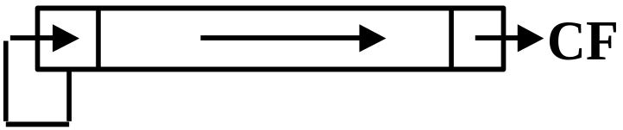
（3）、SAR (Shift arithmetic right )算术右移指令
格式： SAR dest ,cnt ；算术右移指令, B/W
执行操作：相当于带符号数的÷2功能,
SAR指令操作示意图如下图所示
dset
dest :寄存器、存储器
指令格式举例:SAR AL , 1
SHR DL , CL
SHR WORD PTR TABLE[SI],1
SHR BYTE PTR STATUS ,CL

Slide 133
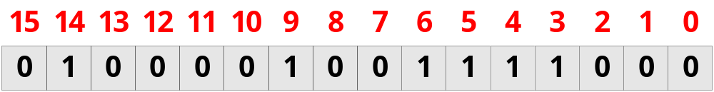
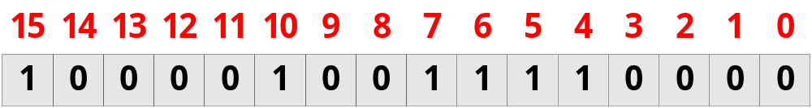
应用举例：
(BX)=84F0H
(1) 若(BX)无符号数，求（BX）/2
SHR BX，1 ； （BX）=4278 CF=0，OF=1，SF=0，ZF=0
(2) 若（BX）带符号数，求（BX）/4
MOV CL，02H 或 SAR BX，1
SAR BX，CL SAR BX，1

Slide 134
算术移位与逻辑移位的区别：
（1）算术移位把操作数看作带符号数，故右移时最高位（符号位）不变；而左移1位时，若最高位与CF不同，说明移位前后符号位有变化，则溢出标志OF=1,表示有溢出。逻辑移位把操作数看作无符号数，故右移时最高位补0；而左移时，有无符号在处理上并无差别。当左移1位时，与算术左移不同之处在于：通过CF判断是否产生溢出－－CF=1,表示有溢出
（2）左移1位相当于乘以2，其中的数值有可能超出给定范围，因此，有溢出问题；而右移1位相当于除以2，不存在溢出问题。

Slide 135
2、循环移位（ 4条）: ROL,ROR,RCL,RCR
ROL,ROR 不含CF循环移位指令，操作数移动8次后还原。
RCL,RCR 含CF循环移位指令，操作数移动9次后还原。
影响标志OF、CF

Slide 136
（1）、ROL (Rotate left )不含CF循环左移指令
格式： ROL dest ,cnt ；不含CF循环左移指令, B/W
执行操作：ROL指令操作示意图如下图所示
移动8次后操作数还原。
dest
CF
指令格式举例：ROL BH , 1
ROL DX , CL
ROL WORD PTR TABLE[DI],1
ROL BYTE PTR ALPHA ,CL

Slide 137
影响标志OF、CF 情况：
左循环移动1次后：
移位后，看最高有效位（符号位）是否发生变化：
如果移位后，最高有效位与CF不等,则:OF=1,
否则,OF=0
CF根据实际情况设置。
左循环移动多次后：
OF 值不定。
CF=从目标操作数移出的最后一位。
SF、ZF、PF、AF不受影响。

Slide 138
（2）、ROR (Rotate right )不含CF循环右移指令
格式： ROR dest ,cnt ；不含CF循环右移指令, B/W
执行操作：ROR指令操作示意图如下图所示
右移8次后操作数还原。
dest
CF
指令格式举例：ROR CX , 1
ROL BH , CL
ROL BYTE PTRBETA , 1
ROL WORD PTR COUNT , CL

Slide 139
影响标志OF,CF情况：
右循环移动1次后：
如果移位后,最高位≠次高位,则OF=1;否则:OF=0。
CF根据各条指令的规定设置。
右循环移动多次后：
OF 值不定。CF=从目标操作数移出的最后一位。
SF、ZF、PF、AF不影响。

Slide 140
(3)RCL(Rotate left through carry)含CF循环左移指令
格式： RCL dest ,cnt ；含CF循环左移指令, B/W
执行操作：RCL指令操作示意图如下图所示
左移9次后操作数还原。
dest
CF
指令格式举例：RCL BX , 1
RCL DL , CL
RCL BYTE PTR ARRAY[DI] , 1
RCL WORD PTR [SI+BP] , CL

Slide 141
(4)RCR(Rotate right through carry)含CF循环右移指令
格式： RCR dest ,cnt ；含CF循环左移指令, B/W
执行操作：RCR指令操作示意图如下图所示
右移9次后操作数还原。
dest
CF
指令格式举例：RCR DI, 1
RCR SI , CL
RCR WORD PTR[SI+BX+3], 1
RCL BYTE PTRPORT, CL

Slide 142
移位指令共同点：
所有移位指令都可以作B/W操作。
指令中的 dest : 寄存器、存储器寻址方式。
cnt : 表示移位次数
cnt=1，1可写在指令中
cnt>1，用CL存放移位次数 ,不能是其他寄存器。
如： SAL AX，1
MOV CL，4
SAL AX，CL
利用移位指令编制 ×, / 程序，
执行时间比直接用 ×,/ 指令快，
速度可提高5-6倍。

Slide 143
循环移位指令（Rotate)与移位指令(Shift)不同点：
循环移位指令移位后，操作数中原来各位的信息不会丢失，只是移动了位置，必要时可以恢复。
循环移位指令可以对操作数进行测试。
例：测试(AL)₅ =? 0
MOV CL , 3
ROL AL , CL
JNC ZERO
…
ZERO: …
…

Slide 144
3.4.4 串操作指令
8086中有一些一字节指令，它们能完成各种基本的字节串或字串(即字节或字的序列)的操作。任一个这样的基本操作，能在指令的前面用一个重复操作前缀(REP)使它们重复地操作。
所有基本的串操作指令，用寄存器SI寻址源操作数，并且假定是在现行的数据段区域中(段地址在段寄存器DS中)；用寄存器DI寻址目的操作数，并且假定是在现行的附加段区域中(段地址在段寄存器ES中)。

Slide 145
这两个地址指针在每一个串操作以后会自动修改，但按增量还是按减量修改，取决于标志位D。若标志D=0，则在每次操作后，SI和DI增量(字节操作则加1，而字操作则加2)；若标志D=1，则每次操作后，SI和DI减量。
任何一个串操作指令，可以在前面加上一个重复操作前缀(REP)，于是指令就重复执行，直至在寄存器CX中的操作次数满足要求为止。

Slide 146
重复操作是否完成的检测，是在操作以前进行的。所以若初始化使操作次数为0，它不会引起重复操作。
若基本操作是一个影响ZF标志的操作，在重复操作前缀字节中也可以规定与标志ZF相比较的值(REPZ/REPE,REPNZ/REPNE)。在基本操作执行以后，ZF标志与指定的值不等，则重复终结。
串操作指令的重复前缀应该避免与其他的前缀同时使用。

Slide 147
（1） MOVS(Move String)
把由SI作为指针的源串中的一个字节或字，传送至由DI作为指针的目的串，并且相应地修改指针，以指向串中的下一个元素。
此指令对标志位无影响。
课本: P82

Slide 148
（2） CMPS(Compare String)
由SI作为指针的源串与由DI作为指针的目的串(字或字节)相比较(源串-目的串)，但相减的结果只反映到标志位上，而不送至任何一个操作数。同时相应地修改源和目的串指针，指向串中的下一个元素。标志位A、C、O、P、S和Z反映了目的串元素和源串元素之间的关系。
这个指令可以用来检查两个串是否相同。通常在此指令之后，应有一个条件转移指令。

Slide 149
CMPS指令加上前缀REPE或REPZ，则操作可解释为：“当串未结尾(CX≠0)且串相等(Z标志为1)时继续比较”。
若CMPS指令加以前缀REPNE或REPNZ，则操作解释为：“当串未结尾(CX≠0)且串不相等(Z标志为0)时继续比较”。

Slide 150
MOV SI, OFFSET STRING1
MOV DI, OFFSET STRING2
MOV CX, COUNT
CLD
REPZ CMPSB
JNZ UNMAT
MOV AL,0
JMP OUTPUT
UNMAT: MOV AL, OFFH
OUTPUT: MOV RESULT,AL
HLT

Slide 151
（3） SCAS(Scan String)
搜索串指令，关键字放在AL(字节)或AX(字)中，操作时从AL(字节操作)或AX(字操作)的内容中减去由DI作为指针的目的串元素，结果反映在标志位上，但并不改变目的串元素以及累加器中的值。SCAS也修改DI，使指向下一个元素，在标志位A、C、O、P、S和Z中反映了在AL或AX中的搜索值与串元素之间的关系。

Slide 152
若SCAS指令前加上前缀REPE或REPZ，则操作解释为：“当串未结束(CX≠0)且串元素等于搜索值(Z标志=1)时继续搜索”。这种格式可用来搜索从一个给定值的偏离。若SCAS指令前加上前缀REPNE和REPNZ，则操作解释为：“当串未结束(CX≠0)且串元素不等于搜索值(Z标志=0)时继续搜索”。这个方式可以用来在一个串中查出一个值。

Slide 153
MOV DI, OFFSET BLOCK
MOV CX, COUNT
MOV AL, CHAR
CLD
REPNE SCASB
JZ FOUND
MOV DI, 0
JMP DONE
FOUND: DEC DI
MOV POINTR, DI
MOV BX, OFFSET BLOCK
SUB BX, DI
MOV DI, BX
DONE: HLT

Slide 154
（4） LODS(Load String)
本指令把由SI作为指针的串元素，传送至AL(字节操作)或AX(字操作)，同时修改SI使指向串中的下一个元素。这个指令正常情况下是不重复执行的，因为每重复一次，累加器中的内容就要改写，只保留最后一个元素。但是LODS指令在一个软件循环程序中，在用基本的串操作指令构成复杂的串操作时，LODS指令作为其中一部分是十分有用的。
此指令对标志位无影响。

Slide 155
（5） STOS(Store String)
从累加器AL(字节操作)或AX(字操作)传送一个字节或字，到由DI作为指针的目的串中，同时修改DI以指向串中的下一个单元。利用重复操作，可以在串中建立一串相同的值。
此指令对标志位无影响。

Slide 156
START: MOV SI, OFFSET BLOCK
MOV DI, OFFSET PLUS_DATA
MOV BX, OFFSET MINUS_DATA
MOV CX, COUNT
GOON: LODS BLOCK
TEST AL ,80H
JNZ MIUS
STOSB
JMP AGAIN
MIUS: XCHG BX, DI
STOSB
XCHG BX, DI
AGAIN: DEC CX
JNZ GOON
HLT

Slide 157
（6） 串输入指令(INS)---从端口输入至串
INS m16, DX
（7） 串输出指令(OUTS)---将串复制至端口
OUTS DX，m16

Slide 158
3.4.5 控制传送指令
在8086中有四种控制传送指令(Control Transfer Instructions)：
（1） 调用(Call)、转移(Jump)和返回(Return)指令；
（2） 条件传送指令；
（3） 重复控制指令；
（4） 中断指令。
所有的控制传送操作，使程序在内存的一个新的单元（很可能在一个新的码段区域中）继续执行。

Slide 159
1. 调用(Call)、转移(Jump)和返回(Return)指令
8086提供两种基本调用、转移和返回操作。一种是传送控制在现行的码段区域中；另一种是传送控制到一个任选的码段区域中，而那个区域就变为现行的码段区域。
（1） CALL
本指令是子程序(或过程)的调用指令，在调用结束后，要由所调用的子程序(或过程)中的RET指令，返回CALL指令的下一条指令。为了能保证正确返回，就需要把断点(即CALL指令的下一条指令的地址)入栈保护。

Slide 160
8086允许要调用的子程序(或过程)在现行码段区域中(此时子程序名中包含NEAR)，也可以不在现行码段区域中(此时子程序名中包含FAR)。为了保证能正确返回，CALL指令的类型必须与RET指令的类型相匹配。
CALL指令有两种得到目标地址的方法： 直接调用和间接调用。
直接调用(direct CALL)，目标地址直接在CALL指令中。
间接调用(indirect CALL)，目标地址在由指令指定的寄存器或内存单元中。

Slide 161
对于一个段内的直接调用CALL，堆栈指针SP减2，使IP(指令指针)入栈。从指令中得到的目标过程的相对偏移量(最大为32KB)加到指令指针上。
对于一个段内的间接调用指令，首先SP减2，IP入栈。目标过程的地址偏移量，由指令中指定的16位通用寄存器或存储单元内取出，用它代替IP。
对于交叉段直接CALL指令，SP减2，把现行的码段寄存器CS的内容入栈。CS由指令中包含的段字代替。SP又一次减2，IP入栈，且IP由在指令中的地址偏移量代替。
对于一个交叉段间接CALL指令，SP减2，把现行的CS入栈。CS由指令指定的双字存储器指针的第二个字的内容所代替。SP再次减2，IP入栈，然后IP由指令中指定的双字指针的第一个字的内容所代替。
CALL指令对标志位无影响。

Slide 162
（2） JMP
这是一条无条件转移指令，它无条件地转移控制到目标单元。
JMP指令不像CALL指令，它不要求返回，所以在JMP指令执行过程中，不保留任何信息。
一个段内直接JMP指令，用从JMP指令得到的目标的相对偏移量加到指令指针上来改变指令指针。
若汇编程序能确定目标是在距JMP指令的±127字节之内，就自动产生一个叫做短(SHORT)JMP的两字节指令；否则，它产生一个能在±32K范围内寻址目标的NEAR JMP。
一个段内间接JMP指令，目标地址或是由一个16位通用寄存器，或是由内存单元来寻址。在前一种情况下，IP值取自指令中指定的寄存器；在后一种情况下，IP的值由指令中指定的内存字单元的内容代替。

Slide 163
一个段交叉直接JMP指令，由包含在指令中的值代替CS和IP。
一个段交叉间接JMP指令，由指令指定的双字指针的第一个字单元的内容代替IP，第二个字单元的内容代替CS。
JMP指令对标志位无影响。

Slide 164
（3） RET
返回指令RET通常作为一个子程序或过程的最后一条指令，用以返回到调用这个子程序的断点处。
一个段内的返回指令，只返回主程序断点处的指令指针值，即把SP所指的堆栈顶部的一个字的内容，弹回到指令指针，且SP加2。

Slide 165
若是一个段交叉返回指令，则要返回主程序断点处的段基地址和指令指针值，则在把SP所指的堆栈顶部的一个字的内容弹回到指令指针外，在SP+2后，继续把SP所指的一个字的内容弹回到码段寄存器CS，SP再次增2。

Slide 166
2. 条件转移指令(Conditional Jumps)
8086有一连串的条件转移指令，它以某些标志位，或这些标志位的逻辑运算作为依据，若满足指令所规定的条件，则程序转移至指定目标；若不满足条件，则程序顺序执行条件转移指令的下一条指令。这类条件转移的目标地址是采用相对寻址方式，即以转移指令为基准的+127或-128字节的范围之内。这类指令对标志位无影响。
(P75)

Slide 167
3. 重复控制(Iteration Control)
一个循环程序必须要有指令来控制循环，重复控制指令在循环的头上或尾部确定是否进行循环。是否重复也是有条件的，通常是在CX寄存器中预置循环次数，重复控制指令,当CX不等于零时，循环至目的地址。若不满足条件(通常当CX=0时)，则顺序执行重复控制指令的下一条指令。
重复控制指令的目的地址必须在控制指令的+127和-128字节的范围之内。这些指令对标志位都没有影响。

Slide 168
8086有四种重复控制的指令：
(1) LOOP
LOOP指令使CX减1，且判断若CX≠0，则循环且目标操作数--IP+偏移量。
要使用LOOP指令，必须把重复次数置于寄存器CX中。
(2) LOOPZ/LOOPE
这同一条指令有两种不同的助记符LOOPZ及LOOPE。
此指令使CX-1，且判断只有在CX≠0，而且标志ZF=1的条件下，才循环至目标操作数--IP+偏移量。

Slide 169
(3) LOOPNZ/LOOPNE
这是同一条指令的两种助记符。此指令使CX-1，且判断只有当CX≠0，而且标志ZF=0的条件下，才能循环至目标操作数——IP+偏移量。
(4) JCXZ(Jump if CX=0)
若CX=0，则传送控制到目标操作数--IP+偏移量。
这条指令在循环程序的开始处，为了能跳过循环(只要使CX=0)是有用的。
这条指令不影响标志位。

Slide 170
4. 中断(Interrupt)
在8086中,可以用功能上类似于外部中断的操作来改变程序执行的方向和调用一个类似于子程序的操作，这类操作称为内部中断。
所有的中断操作，把标志寄存器入栈(类似于PUSHF指令)，并通过一个中断向量表，实现间接调用(包括段交叉这种类型)。这个中断向量表放在内存的绝对地址0到3FFH单元。表中可有多达256个不同的中断型号的向量，每个型号对应一个四字节的向量。这四个字节中，有两个字节是中断服务程序所在的码段区域基准(将来要送至CS)，有两个字节是中断服务程序入口地址的段内偏移量(将来要送至IP)。

Slide 171
8086提供三种中断传送操作指令。
(1) INT n
指令的格式为：INT n（n=0～255）本指令启动在指令中的中断类型号n所规定的中断过程。
它首先使SP减2，把标志寄存器入栈，此操作与PUSHF指令相同；其次清除标志TF和IF，以禁止追踪方式和屏蔽中断；然后SP再次减2，把主程序的码段寄存器CS的内容入栈。
用中断类型号n×4来计算向量的地址，把向量的第二个字的内容传送至CS；SP再次减2，把IP内容入栈，然后把上面计算所得的向量地址的第一个字的内容传送至IP，于是控制就转移到中断服务程序。

Slide 172
(2) INTO(Interrupt on Overflow)
INTO指令可以写在一条算术运算指令的后面，若算术运算指令执行的结果产生溢出，即溢出标志O=1,INTO指令检查到标志O=1，则启动一个中断过程；否则，不进行任何操作，接着执行下一个指令。
若标志O=1，INTO指令的操作类似于INT，即先把标志寄存器入栈；清标志TF和IF；把CS入栈，还要把IP入栈。在入栈过程中，当然要相应地修改堆栈指针SP。
所不同的是,INTO指令规定是中断类型号为4的中断，所以它的中断向量地址为10H。故在CS入栈后，把地址为(4×4+2)=12H的一个字的内容传送至CS；在IP入栈后，把地址为10H的一个字的内容传送至IP。

Slide 173
(3) IRET(Interrupt Return)
所有的中断过程(服务程序)不管是硬件引起的，还是软件引起的，最后一条指令一定是IRET，用以退出中断过程，返回到中断时的断点处。
中断的返回是由于IRET指令把IP、CS和标志位出栈来实现的。由于标志位要恢复中断以前的状态，所以，这样的指令对所有的标志位都有影响。

Slide 174
3.4.6 处理器控制指令
标志操作(Flag Operations)
8086有七条直接对单独的标志进行操作的指令。其中,三条是针对进位标志C的，两条是针对标志D的，两条是针对中断标志I的。
(1) CLC(Clear Carry Flag)
此指令使标志C=0。
(2) CMC(Complement Carry Flag)
此指令使标志C取反，即若执行指令前C=0，则此指令使1→C；若C=1，则0→C。
(3) STC(Set Carry Flag)
此指令使标志C=1。

Slide 175
(4) CLD(Clear Direction Flag)
此指令使标志D=0，则在串操作指令时，使地址增量。
(5) STD(Set Direction Flag)
此指令使标志D=1，则在串操作指令时，使地址减量。

Slide 176
(6) CLI(Clear Interrupt Enable Flag)
此指令使中断允许标志I=0。于是在8086系统中，外部装置送至可屏蔽中断INTR引线上的中断请求，CPU就不予以响应即中断屏蔽。但此标志对于非屏蔽中断NMI引线上的请求以及软件中断都没有影响。
(7) STI(Set Interrupt Enable Flag)
此指令使标志I=1，则CPU就可以响应出现在INTR引线上的外部中断请求。
上述的7条标志操作指令，除了对指定的标志进行操作以外，对别的标志都没有影响。

Slide 177
2. 处理器暂停(Processor Halt)
8086的HLT指令使8086进入暂停状态。在暂停状态8086 CPU不进行任何操作，此指令也不影响任何标志。
当8086处在暂停状态时，只有在以下三种情况之一发生时，CPU才能脱离暂停状态：
(1) 在RESET线上有复位信号;
(2) 在非屏蔽中断NMI线上有请求;
(3) 在中断允许情况下(即标志I=1)，在可屏蔽中断INTR线上有请求。
所以，HLT指令通常是在程序中为了等待中断而使用。
当由中断使处理器脱离暂停状态，在中断返回时，返回至HLT指令的下面一条指令。

Slide 178
3. 处理器脱离(Processor Escape)
ESC指令也称为交权（换码）指令，当处理器执行这条指令时把控制权交给协处理器，例如,为了提高系统浮点运算的速度，系统中可以加入数值运算协处理器8087（80x87 FPU），8087的运算指令是与 8086的指令组合在一个指令流中运行的，所有8087运算指令的前面几位，对于8086来说就是一条ESC指令，当执行ESC指令时，8086就把控制权交给8087，但ESC指令还可以利用8086的寻址方式为8087获取一个存储器操作数。

Slide 179
4. 处理器等待(Processor Wait)
8086的WAIT指令，在8086的TEST引线无效的条件下，使CPU进入等待状态。在等待状态8086 CPU没有任何操作。
等待状态可以被允许的外部中断源所中断。当中断发生时，入栈保护的IP值就是WAIT指令的地址，所以当中断任务完成返回后，可以重新进入等待状态。
若等待状态结束，执行恢复，则只有在下一条指令执行时，才允许外部中断。
WAIT指令可用于使CPU与外部硬件同步。此指令对标志位无影响。

Slide 180
5. 总线锁定
LOCK是一个一字节的前缀，它可以放在任何指令前面。LOCK这个前缀可以使8086的一条输出引线LOCK有效，这就使在下一条指令执行期间，把总线锁存，使别的主设备不能控制总线。此指令不影响任何标志。
LOCK指令，对于寄存器和存储器内容互换这种情况是十分有用的。

Slide 181
LDS/LES/LSS 段寄存器指令(P85)
LEA 加载有效地址(P86)
NOP 空操作
XLAT/XLATB 表格查找传送

Slide 182
START: MOV SI, OFFSET BLOCK
MOV DI, OFFSET PLUS_DATA
MOV BX, OFFSET MINUS_DATA
MOV CX, COUNT
GOON: LODS BLOCK
TEST AL ,80H
JNZ MIUS
STOSB
JMP AGAIN
MIUS: XCHG BX, DI
STOSB
XCHG BX, DI
AGAIN: DEC CX
JNZ GOON
HLT

Slide 183
作业:
交:
3.1; 3.3; 3.5; 3.8; 3.15; 3.30
看:
3.2; 3.4; 3.11; 3.12; 3.13; 3.17; 3.21

Slide 184
例3.1 由ASCII码 转换为BCD码 (P71)
MOV SI, OFFSET ASCBUF ;加载源地址
MOV DI, OFFSET BCDBUF ;加载目标地址
MOV CX, COUNT ;加载要转换的ASCII个数
ROR CX, 1 ;右移CX并把最低位移入进位标志
JNC NEXT ;进位位为０，即原CX为偶数，转到NEXT
ROL CX, 1 ;左移一位，恢复CX
MOV AL, [SI] ;取出第一个ASCII数
INC SI ;源指针指向下一个
AND AL, 0FH ;把ASCII转换为BCD
MOV [DI], AL ;存入目标区

Slide 185
INC DI ;目标指针指向下一个
DEC CX ;个数减１
ROR(SHR) CX,1 ;把CX除２
NEXT: MOV AL, [SI] ;取入ASCII数
INC SI ;源指针指向下一个
AND AL, 0FH ;把ASCII转换为BCD
MOV BL,AL ;暂存至BL
MOV AL, [SI] ;取下一个ASCII数
INC SI ;源指针指向下一个
PUSH CX ;暂存CX

Slide 186
MOV CL, 4 ;设移位次数
SAL AL,CL ;第二个ASCII数左移４位
POP CX ;恢复CX
ADD AL, BL ;把两个BCD数组合
MOV [DI], AL ;存至目标
INC DI ;目标指针指向下一个
LOOP NEXT ; CX减１，若不０循环
HLT

Slide 187
例3.2 由BCD码转换为ASCII码
MOV SI, OFFSET BCDDUF ;加载源地址
MOV DI, OFFSET ASCBUF ;加载目标地址
MOV CX, COUNT ;加载要转换的ASCII个数
CLD ;
TRANT: MOV AL,[SI]
INC SI
MOV BL,AL
AND AL,0FH; 使AL中的高4位为0,低4位不变.
OR AL,30H; 把低4位BCD码转换为ASCII
MOV [DI],AL
INC DI

Slide 188
MOV AL,BL
PUSH CX
MOV CL,4
SHR AL,CL ;逻辑右移4位.
OR AL,30H ;把高4位BCD码转换为ASCII
MOV [DI],AL
INC DI
POP CX
LOOP TRANT
HLT

Slide 189
MOV SI, 2170H
MOV DI, 1000H
MOV CX, 100H
CLD
REP MOVS DI，SI
MOV CX, 100H
NEXT： SCASB
JZ N1
LOOP NEXT
N1： DEC DI
MOV [DI], 20H
INC DI
JMP NEXT

Slide 190
作业:
写在作业本上:
3.25;
看:
3.23; 3.24;

